Slide 1
Prijavite se!
Prijave za sedmu generaciju najvećeg hrvatskog startup akceleratora su otvorene
Najboljim Startup Factory timovima Grad Zagreb za razvoj inovativnih tehnoloških proizvoda osigurao 800.000 kn

Slide 2
Prvi hrvatski i višestruko nagrađivani startup akcelerator
Pokrenut 2016. godine
6 generacija
88 razvojnih timova
32 startupa ostvarilo bespovratnu financijsku podršku (preseed no equity)
Za razvoj dodijeljeno više od 4,3 milijuna kn

Slide 3
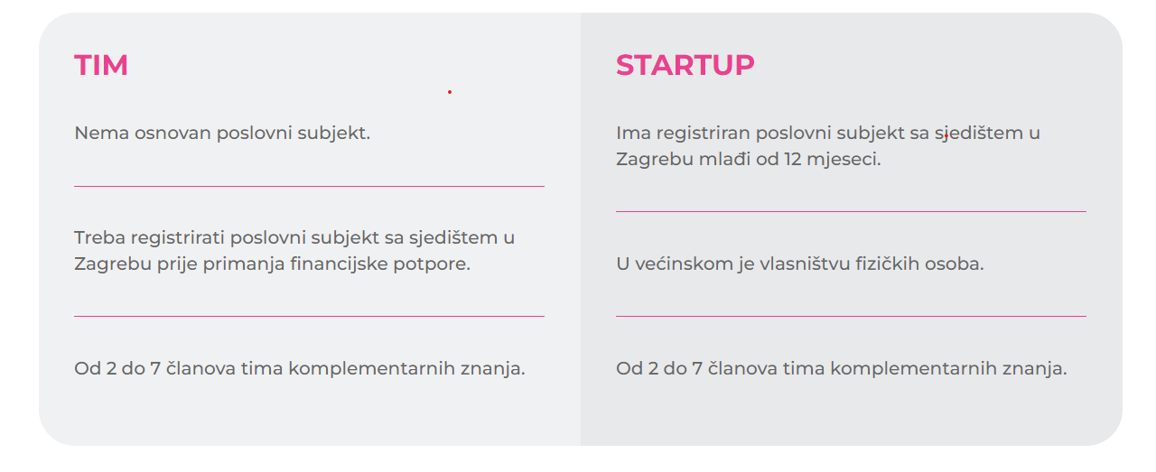
Tko se može prijaviti?
Razvojni timovi ili mladi startupovi koji razvijaju visokotehnološka rješenja
Prihvatljivi projekti koji nisu sudjelovali u drugim akceleracijskim programima i nisu dosad primili investiciju

Slide 4
Što vas očekuje?

Slide 5
Financijska podrška
Za pet najboljih timova 800,000.00 kn:
tri tima u I. fazi razvoja 100,000.00 kn
dva tima u II. fazi razvoja 250,000.00 kn
faza - tim/mladi startup ima ideju koju će razvijati i validirati i/ili prototip u izradi
faza tim/mladi startup ima funkcionalni prototip/rješenje i poslovni model te se priprema za investiciju

Slide 6
Prihvatljiva inovativna i distruptivna rješenja iz glavnih preporučenih područja:

Slide 7
Vremenski plan
Prijave od 19.7. do 4.9. u 23:59 h
Evaluacija od 5. do 13.9.
Objava rezultata 14.9.
Svečano otvorenje Programa 22.9. u 11 h
Intenzivan program od 23.9. do 16.11.
Veliko finale na Zagreb Connectu 17.11.

Slide 8
Prijavite se!
Prijave otvorene do 4. rujna 2022. putem www.zicer.hr/akcelerator/

